Slide 1

السلام عليكم ورحمة الله وبركاته
صباحكم سعادة وتفاؤل
أهلا وسهلا بكن في مصلانا الحبيب
نشاط اليوم بعنوان : جددي حياتك

Slide 2

☺المقدمة ♣
عندما تكثر الذنوب ،ويبتعد الإنسان عن ربه ،فانه يشعر باليأس ،ويشعر بالوحشة في قلبه ، كل ابن ادم خطاء
ومن رحمة الله بعباده أن جعل لهم التوبة حيث تكفر الذنوب
وتجعل العبد قريب من ربه
وخير الخطاءين التوابين

Slide 3

سوف أعطيك اليوم مفتاح رائع جدا
سوف تفتحين قلبك تنظرين إلى علاقتك بالله وهل أنت فعلا أديت
حق الله عليك أم أنت مقصرة
سوف يكون اسم هذا المفتاح
مفتاح التوبة
سوف نتعرف اليوم بإذن الله على التوبة وشروطها وأقسامها

Slide 4

حياتكِ
جددي

Slide 5


][ هَمَسَهْ ][
إن أقرب الأبواب للوصول إلى الله عز وجل هو باب الذل
الذي يؤدي إلى أن ينظر الله إلى العبد بعين الرحمة فيجعله من المفلحين،
ويجعل روحه في خفة ونشاط للعبادة تسمو إلى الملأ الأعلى ،
بخلاف المعرض على الله الذي ليس له هم إلا كثرة الأكل والشرب
والنوم فتقل عبادته وتثقل روحه ..

Slide 6


أفضل تعريف للتوبة ما قاله ابن القيم - رحمه الله - في تعريف التوبة: " فحقيقة التوبة هي الندم على ما سلف منه في الماضي، والإقلاع عنه في الحال، والعزم على ألا يعاوده في المستقبل "
كيفية التوبة وشروطها
الإقلاع عن الذنب.-
الندم على ما فات ويقلع ، فقد قال عليه الصلاة والسلام:(الندم توبة)
العزم على عدم العودة:
فلا تصح التوبة من عبد ينوي الرجوع إلى الذنب بعد التوبة، وإنما عليه أن يتوب من الذنب وهو يحدث نفسه ألا يعود إليه في المستقبل.

Slide 7
ردّ المظالم إلى أهلها:
فإن كانت المعصية متعلقة بحقوق الآدميين وجب عليه أن يرد الحقوق إلى أصحابها إذا أراد أن تكون توبته صحيحة مقبولة ؛ لقول الرسول صلى الله عليه وسلم: « من كانت عنده مظلمة لأحد من عرض و شئ فليتحلله منه اليوم قبل ألا يكون دينار ولا درهم، إن كان له عمل صالح أُخذ منه بقدر مظلمته، وإن لم تكن له حسنات أُخذ من سيئات صاحبه فحمل عليه »
أن تصدر في زمن قبولها:
وهو ما قبل حضور الأجل،وطلوع الشمس من مغربها، وقال صلى الله عليه وسلم: « إن الله يقبل توبة العبد ما لم يغرغر » [رواه أحمد والترمذي وصححه النووي]. وقال: « إن الله يبسط يده بالليل ليتوب مسيء النهار، ويبسط يده بالنهار ليتوب مسيء الليل حتى تطلع الشمس من مغربها »

Slide 8

لماذا نتوب ؟
- قال تعالى " وما خلقت الجن والإنس إلا ليعبدون" لا ليعصون ولا ليلعبون فالعاصي ليس بعابد فمعنى تب أي عد إلى أصل خلقتك.
أيضاً نتوب لكي ننال حب الله عز وجل, يقول تعالى: " إن اله يحب التوابين ويحب المتطهرين" البقرة 222
نتوب لكي نفر من الظلم إلى الصلاح، يقول تعالى: "ومن لم يتب فأولئك هم الظالمون" الحجرات 11
نتوب طاعة لأمر الله، قال تعالي في سورة التحريم: " يا أيها الذين آمنوا توبوا إلى الله توبة نصوحاً"

Slide 9


Slide 10

دعوة للتفاؤل
لا تيأسي فباب التوبة مفتوحة أنصتي إلى هذه الأحاديث
ولا تيأسي وتفاءلي

Slide 11

عن أبي هريرة - رضي الله عنه - قال : قال النبي - صلى الله عليه وسلم - : يقول الله تعالى : ( أنا عند ظن عبدي بي ، وأنا معه إذا ذكرني ، فإن ذكرني في نفسه ذكرته في نفسي ، وإن ذكرني في ملأ ذكرته في ملأ خير منهم ، وإن تقرب إلي بشبر تقربت إليه ذراعا ، وإن تقرب إلي ذراعا تقربت إليه باعا ، وإن أتاني يمشي أتيته هرولة ) .رواه البخاري و مسلم

Slide 12

عن أنَس بن مالك أن النبي قال : «‏ كل ابن آدم خطّاء وخير الخطاءين التوابون »‏ . أخرجه الترمذي (2499) وابن ماجة (4251).

Slide 13
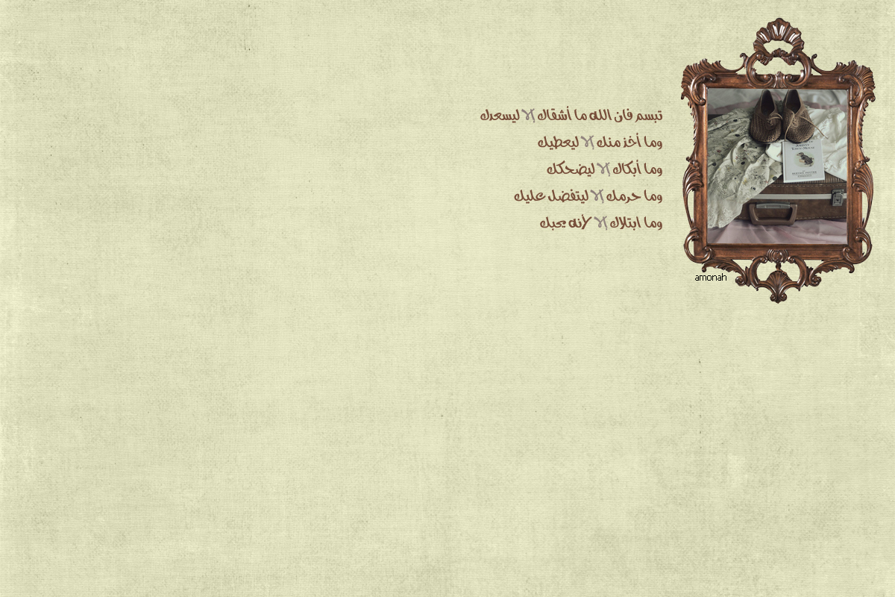
يقول سبحانه* والذين لا يدعون مع الله إلها أخر ولا يقتلون النفس التي حرم الله إلا بالحق ولا يزنون ومن يفعل ذلك يلق آثاما*68* يضاعف له العذاب يوم القيامة ويخلد فيه مهانا *69* إلا من تاب وآمن وعمل عملا صالحا فأولئك يبدل الله سيئاتهم حسنات وكان الله غفورا رحيما*70 سورة الفرقان
افتخر أيها التائب وارفع راسك فأنت بتوبتك تحيا حياة العزة والكرامة
إن الله العظيم يفرح فرحا عظيما بتوبة عبده وهو سبحانه الغنى فابشر بفرح الله سبحانه بك
إن الله يحبك أيها التائب فابشر بفرح الله بك قال سبحانه* إن الله يحب التوابين ويحب المتطهرين* سورة البقرة 222

Slide 14


Slide 15


Slide 16

انتهى العرض مع تمنياتي لكم
بالسعادة في الدنيا والآخرة
أختكم : أمنية

